Slide 1

T.C.
GIDA TARIM VE HAYVANCILIK BAKANLIĞI
TARIM REFORMU GENEL MÜDÜRLÜĞÜ
AB Yapısal Uyum Yönetim Otoritesi
KATILIM ÖNCESİ YARDIM ARACI-KIRSAL KALKINMA
IPARD

Slide 2


KATILIM ÖNCESİ YARDIM ARACI-KIRSAL KALKINMA - IPARD
Tarımsal İşletmelerin Fiziksel Varlıklarının Desteklenmesi -101

Slide 3

IPARD II PROGRAMI (2014-2020)
2014 yılı ilk çeyreğinde; Taslak GZFT analizleri, SEI sektör analiz raporları, Komisyonun sağladığı program hazırlama rehberi, Ülke Strateji Belgesi, Ulusal Kırsal Kalkınma Stratejisi, dikkate alınarak ve komisyonun gönderdiği şablon çerçevesinde hazırlanan 2014-2020 IPARD II Programı ilk resmi taslağı 25 Temmuz 2014’te Komisyona gönderilmiştir.
Avrupa Birliği Komisyonu ile mutabık kalınan IPARD II programı resmi taslağına IPA Komitesi tarafından 09.12.2014 tarihinde olumlu görüş verilmiş ve 27.01.2015 tarih ve C(2015) 337 sayı ile Avrupa Birliği Komisyonunca onaylanmıştır.
IPARD I de tedbir olarak bahsettiğimiz destekler IPARD II’de bundan böyle sektör olarak nitelendirilecektir.

Slide 4
IPARD II PROGRAMI (2014-2020)
IPARD II ’nin 801.000.000 Avroluk AB Bütçesi vardır.
AB’nin bu program için sağlayacağı maksimum bütçenin dağılımı ise şu şekildedir.
YILLAR (gösterge bütçe) | TOPLAM (801 Milyon Avro)
2014 | 69.000.000
2015 | 69.000.000
2016 | 69.000.000
2017 | 148.000.000
2018 | 148.000.000
2019 | 149.000.000
2020 | 149.000.000

Slide 5
IPARD II PROGRAMI (2014-2020)
Yatırımlar | 2014 | 2015 | 2016 | 2017 | 2018 | 2019 | 2020
Tarımsal işletmelerin fiziksel varlıklarına yönelik yatırımlar | 28.98 | 28.98 | 28.98 | 62.16 | 62.16 | 62.58 | 62.58
Tarım ve balıkçılık ürünlerinin işlenmesi ve pazarlanmasına ile ilgili fiziksel varlıklara yönelik yatırımlar | 15.18 | 15.18 | 15.18 | 32.56 | 32.56 | 32.78 | 32.78
Çiftlik faaliyetlerini çeşitlendirme ve iş geliştirme | 13.11 | 13.11 | 13.11 | 28.12 | 28.12 | 28.31 | 28.31
Tarım-çevre , iklim ve organik tarım | 1.38 | 1.38 | 1.38 | 2.96 | 2.96 | 2.98 | 2.98
Yerel Kalkınma Stratejileri uygulamaları – LEADER yaklaşım | 2.07 | 2.07 | 2.07 | 4.44 | 4.44 | 4.47 | 4.47
Kırsal kamuya ait altyapıya yönelik yatırımlar | 6.9 | 6.9 | 6.9 | 14.8 | 14.8 | 14.9 | 14.9
Teknik destek | 1.38 | 1.38 | 1.38 | 2.96 | 2.96 | 2.98 | 2.98
Toplam | 69.0 | 69.0 | 69.0 | 148.0 | 148.0 | 149.0 | 149.0

Slide 6
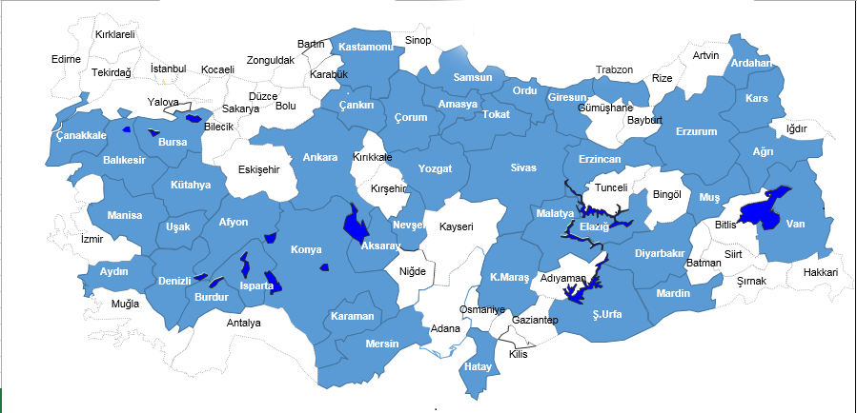
IPARD II PROGRAMI (2014-2020)
Haritada renkli olarak gösterilen toplam 42 İl'de uygulanacaktır.

Slide 7
IPARD II PROGRAMI (2014-2020)
Yatırım yapılacak proje konular | Sayısı
Tarımsal İşletmelerin fiziksel varlıklarına yönelik yatırımlar | 1.625
Tarımsal ve balıkçılık ürünlerinin işlenmesi ve pazarlanmasına ilişkin fiziksel varlıklara yönelik yatırımlar | 710
Çiftlik faaliyetlerini çeşitlendirme ve iş geliştirme | 2.760
Tarım-çevre iklim ve organik tarım | 480
Yerel Kalkınma Stratejileri uygulamaları – LEADER yaklaşım | 42
Kırsal kamuya ait altyapıya yönelik yatırımlar | 90
Toplam | 5.707

Slide 8

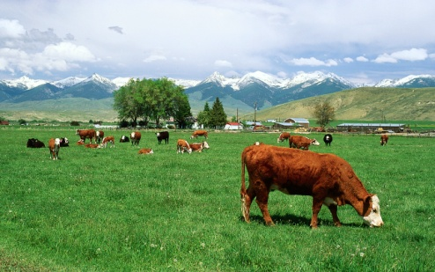
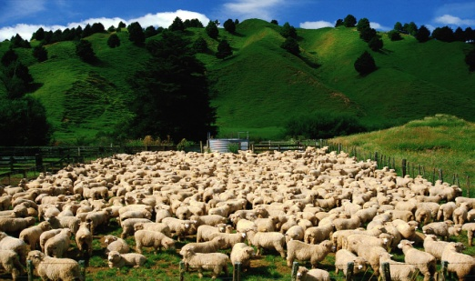
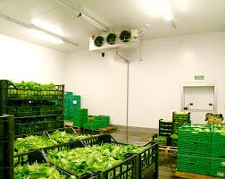

IPARD II PROGRAMI (2014-2020)
IPARD Programında Desteklenecek Sektörler (2014-2020)

Slide 9
IPARD II Programının Genel Amacı;
Ortak Tarım Politikası ile Türkiye’nin AB’ye katılımına yönelik hazırlık sürecine katkı sağlamak.
Fiziki sermayenin geliştirilmesi aracılığıyla, akılcı, sürdürülebilir ve kapsayıcı bir büyüme ile ekonomik, sosyal ve bölgesel kalkınmayı desteklemek.
Gıda işleme sektörünün sürdürülebilir adaptasyonuna katkıda bulunmak ve iç pazarda daha kolay rekabet etmelerini sağlamak.
Kırsal alanda, ekonomik ve çiftlik faaliyetlerinin çeşitlendirilmesi, büyüme, istihdam ve sürdürülebilir kalkınmayı desteklemektir. Kırsal nüfusun azalması yönünün tersine çevrilmesidir.
Doğal kaynakların sürdürülebilir yönetimine katkıda bulunmak ve çevrenin, peyzajın, doğal kaynakların, toprağın ve genetik çeşitliliğin korunması ve iyileştirilmesi ile çevreye verilen zararların azaltılmasını sağlamaktır.
Kaynakların verimli kullanımını ve yenilenebilir enerji kullanımının yaygınlaştırılmasını desteklemek.
Program Faydalanıcılar;
Gerçek ve Tüzel kişiler program faydalanıcısıdır.

Slide 10
IPARD II Programının Uygun Harcamaları;
Yapım İşleri;
-Taşınmaz malların inşası yapımı, iyileştirilmesi ve modernizasyonu
Makine/Ekipman alımı;
  -Bilgisayar yazılımı da dâhil olmak üzere yeni malzeme, araç gereç ve makinelerin alımı
Hizmet alımları;
    -Mimarlık, mühendislik ve diğer danışmanlık ücretleri ile fizibilite çalışmaları, lisans ve patent haklarının devralınmasına yönelik genel masraflar ve iş planı masrafları
Görünürlük harcamaları;
    -AB ve Türkiye ortak hibe desteğini belirten tabela veya billboard alımı
IPARD II Programından uygun harcama miktarını geçmemek kaydıyla 4 keza yararlanılabilir.

Slide 11
IPARD II Desteklerinde, IPARD I Destek konuları devam etmekle birlikte bazı sektörler ilave edilerek destekleme kapsamı genişletilmiştir;
Tarımsal İşletmelerin Fiziksel Varlıklarının Desteklenmesi başlığı altında IPARD I destekleri devam edecek olup, bu desteklere ilaveten yumurta tavukçuluğu (yeni işletme değil, mevcutların kapasite artırmadan yenileme ve taşınma konusunda desteklenecektir), manda et ve süt üretimi ve kaz yetiştiriciliği destek kapsamına alınmıştır.
Hibe oranı ise %60-%70 arasında ve atık değerlendirme için %10 ilave hibe desteği verilmiştir.
40 yaş altı ve yatırımın dağlık alanda olması hibe oranını artırmaktadır.

Slide 12
IPARD II PROGRAMI (2014-2020)
TARIMSAL İŞLETMELERİN FİZİKİ YAPILARINA YÖNELİK YATIRIMLAR
SEKTÖR | UYGUN HARCAMA TUTARI VE HİBE VE ORANI
10-120 adet süt ineği, 5-50 adet süt mandası, 50-500 adet süt koyunu ve/veya süt keçisi, üreten işletmeler için | ??? - 1.000.000 € %??? hibe
30-250 adet besi sığırı, 10-50 adet besi mandası, 100-500 adet besi koyunu ve /veya besi keçisi, üreten işletmeler için | ??? -1.000.000 € %??? hibe
5.000- 50.000 kapasiteli adet et tavuğu (broyler) 1.000-8.000 adet besi hindisi üretimi için | 500.000 avronun %??? hibe
350-3.000 adet besi için kaz üretim tesislerine | 250.000 avronun %??? hibe
20.000 – 100.000 adet yumurta tavuğu kapasiteli yumurta üretimi tesisleri için | 1.000.000 avronun %??? hibe

Slide 13
Tarımsal İşletmelerin Fiziki Varlıklarına Yönelik Yatırımlar tedbiri sıralama kriterleri
Yatırımın sonunda nihai kapasitesi, aşağıda belirtilen eşik değerlerden daha düşük olan küçük ölçekli tarım işletmeleri: ? – Süt üreticileri için; 50 süt ineği, 25 süt veren manda veya 250 koyun ya da keçi. – Et üreticileri için; 100 sığır veya 250 koyun ya da keçi. – 25,000 broyler. – 50,000 yumurta tavuğu. – 4,000 hindi. – 1,500 kaz | %??
Yatırımların uygun harcamalar toplamı 500.000 TL veya altında ise: ? | %??
Başvuru sahibi veya yasal temsilcisi (tüzel kişilikler için) yatırımın yapıldığı ilçede ikamet ediyorsa: ? | %??
Başvuru sahibi veya yasal temsilcisi (tüzel kişilikler için) kadın ise: ? | %??
Yatırım yenilenebilir enerjiyi içeriyorsa: ? | %??

Slide 14
IPARD II Başlangıcı
IPARD II (2014-2020) programı «Bütçe Kullanımı Yetki Devri» paketin son hali UYG’ye gönderilmiştir.
IPARD II «Kırsal Kalkınma Programı İzleme Komitesinin Teşekkülü ve Çalışma Esasları hakkında Yönetmelik» değişikliği R.G.’de 25 Şubat 2016 yayınlandı ve yürürlüğe girdi
IPARD II Programı ilk çağrısı 18.12.2015 tarihi itibarı ile ilan edildi.

Slide 16
ARZ EDERİM

